Slide 1

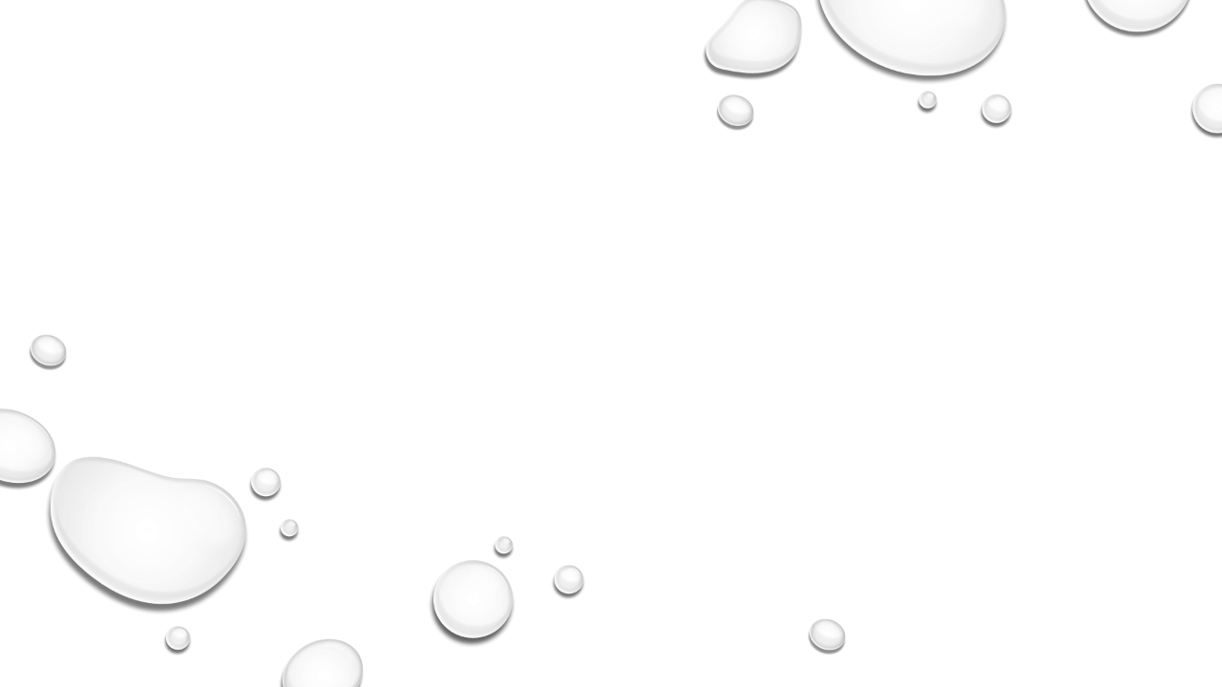
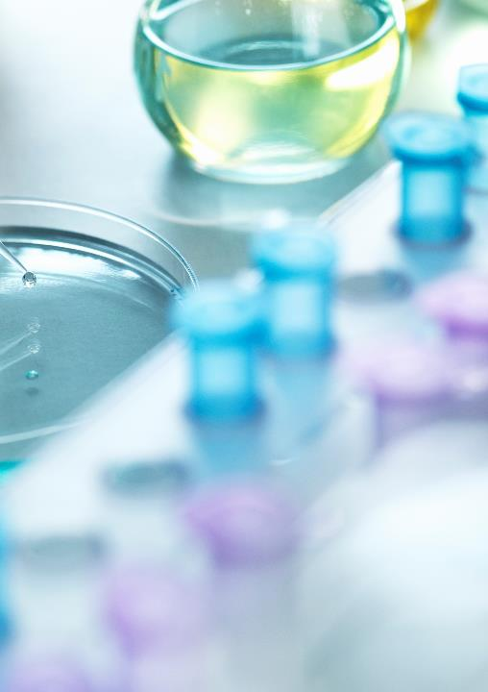
חומצות ובסיסים
עיצוב שיער

Slide 2
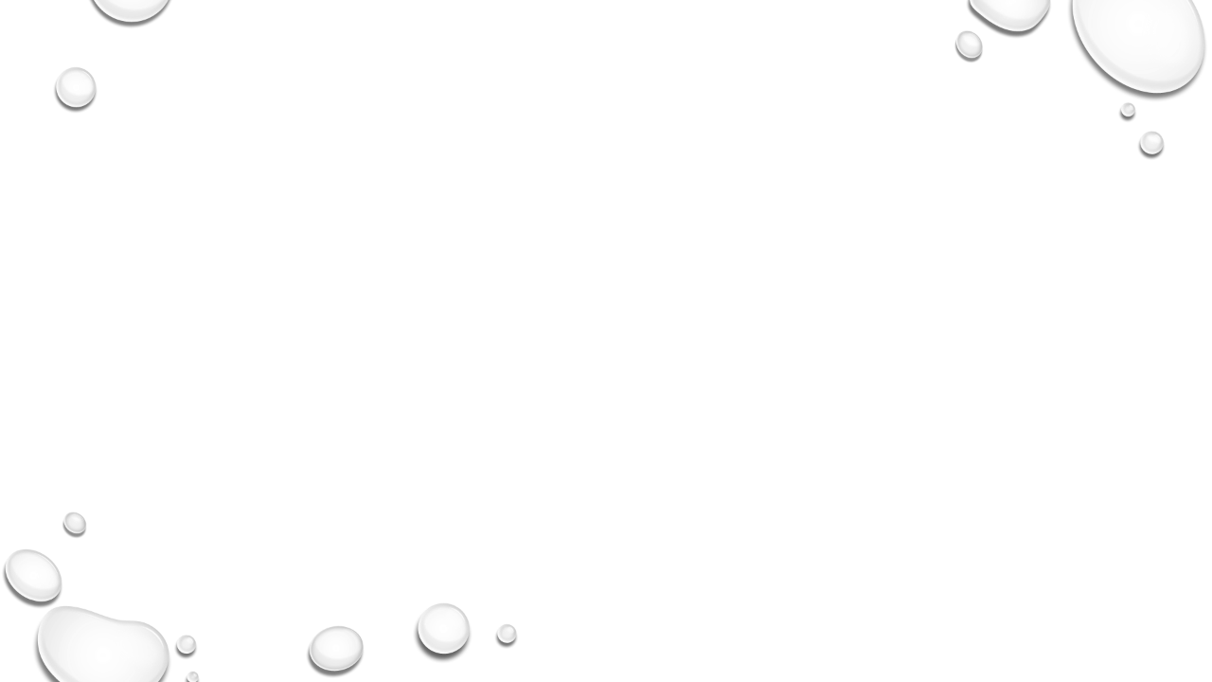
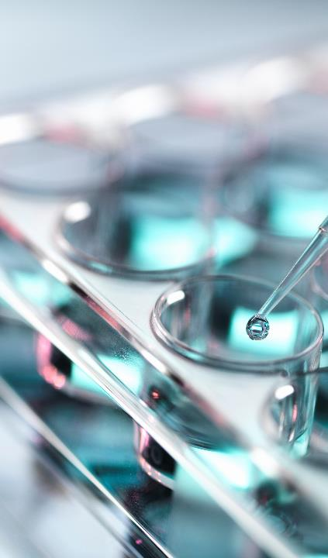
חומצות
תרכובת חומצית: תרכובת שמשחררת קטיון + h בסביבה מימית. (קטיון- יון שמטענו החשמלי חיובי מכונה קטיון). תכונות החומצה - טעמה של החומצה חמוץ. חומצה גורמת להאדמת נייר לקמוס כחול. חומצות רבות נמצאות בשימוש בבית ובעבודה.
בבית אנו משתמשים בלימון, בחומץ יין, חומץ הדרים, בחומצות מלח לניקוי.
במספרה -מי נטרול, תכשירי חמצון, תמיסות שטיפת שיער, משקם צבע, משקם סלסול, שמפו על בסיס צמחי, ומסכות שיער.

Slide 3
בסיסים
תרכובת בסיסית:
תרכובת שמשחררת אניוני -oh בסביבה מימית. (אניון - יון בעל מטען חשמלי שלילי מכונה אניון). תכונות הבסיס- טעמו של הבסיס מר. נייר לקמוס ורוד מכחיל בנוכחות בסיס. הבסיסים נותנים תחושת סבון במגע יד עם תמיסותיהם. בעבודה היום-יומית במספרה משמשים הבסיסים בתכשירים רבים כגון: בתכשירי צביעת שיער לבלונד, בצבעי חמצון, בתכשירי חפיפה, בתכשירים להסרת שיער מיותר ובתכשירי החלקה וסלסול.

Slide 4
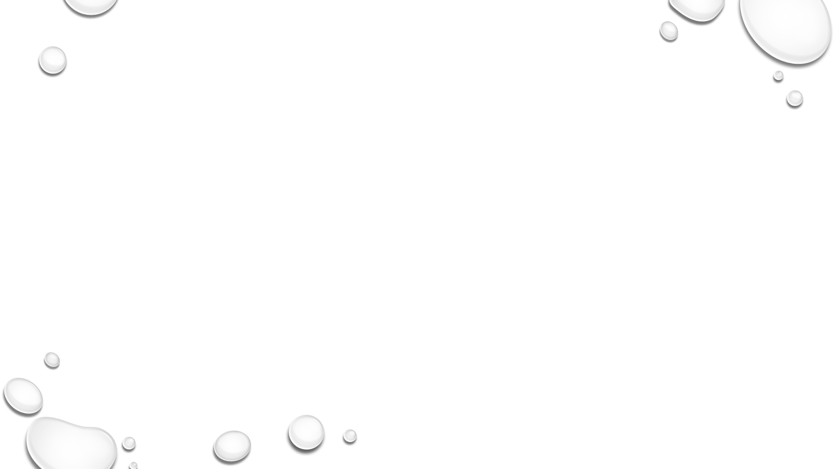
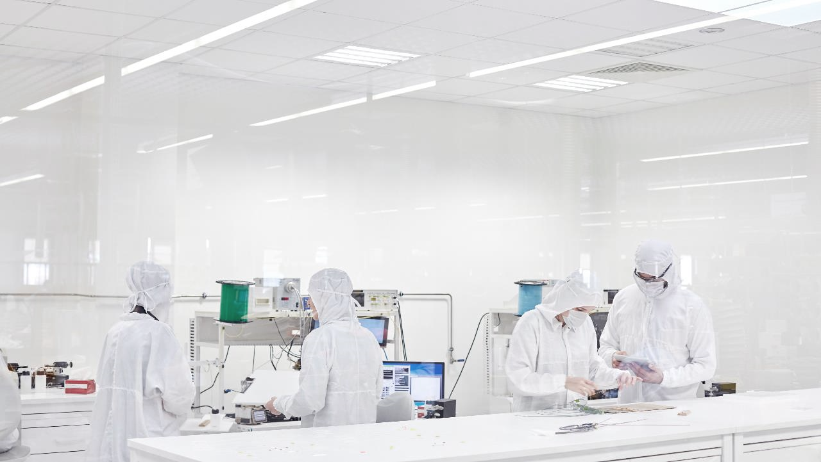
בטיחות בעבודה עם חומצות ובסיסים-
חשוב להקפיד על כללי זהירות בעת הטיפול בחומצות ובבסיסים. זאת משום שהם חומרים פעילים, המגיבים עם תרכובות רבות ולעיתים עלולים לפגוע קשות בעור הקרקפת.
חומצות ובסיסים הנמצאים במספרה הם חומרים המגיבים עם השיער ומשנים את מבנהו בפעולות סלסול, יישור או שינוי צבע.
הבנת אופן הפעולה של משפחות חומרים אלה תתרום רבות לאיכות וליעילות הטיפול בשיער. ריכוז נכון שלהם ייתן את העיצוב, הברק, הצבע והרכות המצופים ואילו עבודה עם חומצות ובסיסים בריכוז גבוה יפגעו (עד מצב של כוויות) בעור הקרקפת ובשיער עצמו.

Slide 5
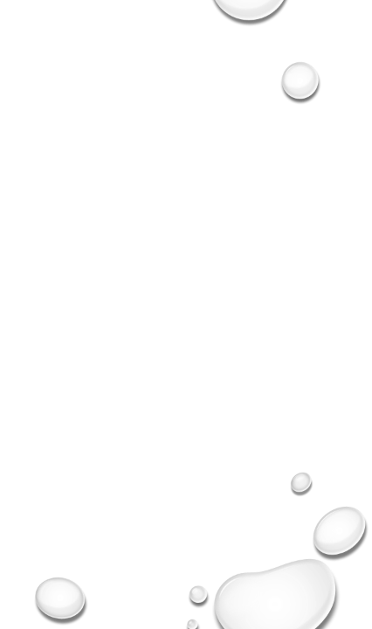
בטבלה שלהלן נציין את עיקרי השפעת החומצות והבסיסים על השיער.
חומצות | בסיסים
ריכוז גבוה
הורס את תאי העור. | פוגע בשיער עד כדי שבירה.
פוגע במבנה השערה ומפרק את מרכיביה . | צורב את תאי העור והורס אותם.
ריכוז נמוך
מכווץ את השיער התפוח (תמיסת מעצב שיער חמוצה מעדנת את השיער התפוח לאחר חפיפה). | מתפיח את השיער (בתהליך סלסול, לדוגמה)
תמיסה חומצית חלשה מחזירה ברק לשיער. | הורס את ברק השערה על ידי המסת השומן המצפה אותה.

Slide 6
סתירה כימית במספרה-
כאשר מבינים את תהליך הסתירה מבינים עד כמה חשוב לשטוף היטב את השיער במים, במעבר מתמיסה בסיסית לתמיסה חומצית ולהיפך. בשטיפה לא יעילה, החומרים לא יפעלו כצפוי. הבסיס יגיב עם החומצה או להיפך ויתקיים תהליך של סתירה. על השיער יתקבל מלח שהוא תוצאת התגובה בין חומצה ובסיס, ובמקום לקבל את התגובה הצפויה של הסלסול, תתבטל כל פעולת הסלסול.

Slide 7
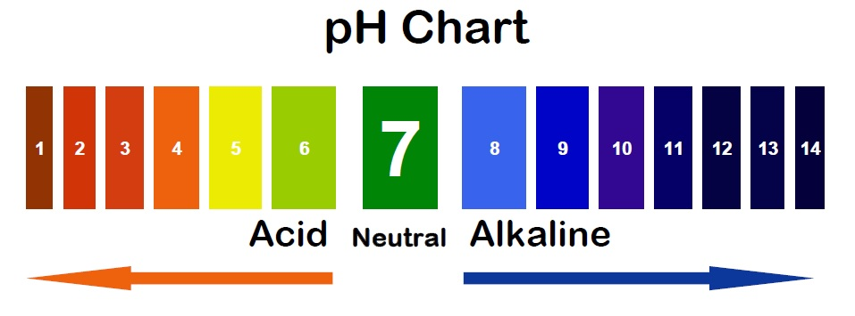
רמת חומציות – PH
יש חשיבות רבה לקביעת מידת החומציות והבסיסיות של חומצות ובסיסים שונים.
במספרה יש לכך חשיבות מיוחדת בשל העובדה שרמת החומציות משפיעה על מבנה וצורת השיער.
המדענים פיתחו מערכת מספרית המגדירה את רמת החומציות או הבסיסיות של תמיסות המשתרעת על פני התחום 0-14.
כאשר התחום שבין 0 -7 הוא התחום החומצי.
והתחום שבין 7 -14 הוא התחום הבסיסי.
לרמת החומציות והבסיסיות(ph) חשיבות מרובה בכל הנוגע לתהליכים הכימיים של עיצוב השיער.
ניתן לבדוק אותה בעזרת מכשירים או בוחנים, המבטאים את הדרגות השונות על ידי שינוי צבע.
תהליכי הצביעה והסלסול של השיער מבוקרים על ידי רמת החומציות. כל שלב בתהליך מושפע מנוכחות יוני +H או מהעדרם. להצלחת הטיפולים יש להקפיד על שטיפה במים בין שלבי הטיפול, כדי להתחיל כל שלב מרמת ph ניטרלית ולהימנע על ידי כך סתירה כימית.
חומצה
בסיס

Slide 8
מושגים:
-PHסולם מדידה בינלאומי, המודד חומצות ובסיסים בחומרים.
ניר לקמוס - נייר הבודק חומצות ובסיסים.
בסביבה חומצית – נייר הלקמוס הופך לאדום.
בסביבה בסיסית אלקאלית - נייר הלקמוס הופך כחול.
חומצה - תמיסות שמכילות יוני מימן בריכוז גדול יותר מאשר במים.
בסיס - אלקאלי, תמיסות שמכילות יוני מימן בריכוז קטן יותר מאשר במים.
ניטרלי-מים שעברו תהליך זיקוק, חומר שאינו בסיסי ואינו חומצי.
מלח–תוצאה של ערבוב חומר חומצי עם חומר בסיסי.

Slide 9
שאלות חזרה
1 . באיזה ערכים בסולם ה-ph נמצאים החומרים הבסיסיים?
2. באיזה ערכים בסולם ה- ph נמצאים החומרים החומציים?
3. מה פרוש המילה ניטרלי?
4. מהי השפעתו של חומר בסיסי על השיער?
5. כיצד נוצרים מלחים על השיער?
6. מהי השפעתו של חומר חומצי על השיער?
7. מה גורמים מלחים לשיער?
8. מדוע על מעצב השיער לדעת את ערכם של החומרים במספרה במדד ה- PH

Slide 10
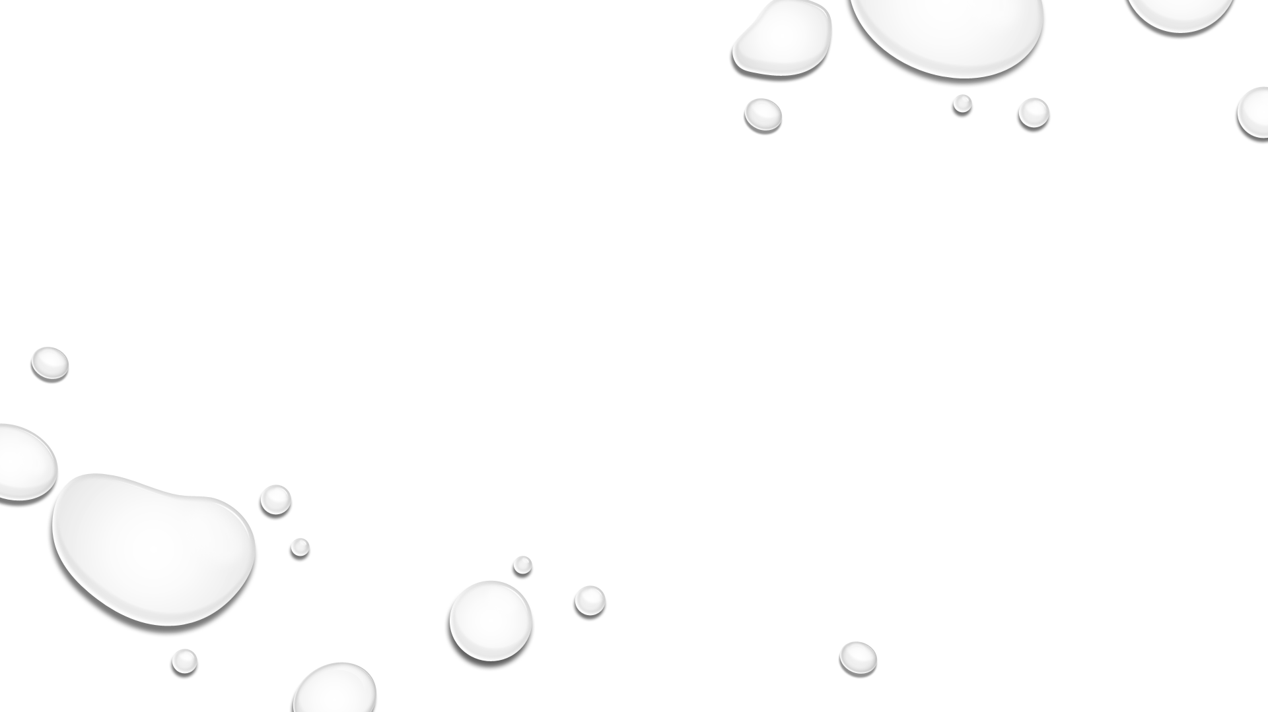

סיכום
ביחידה זו, למדנו מהן חומצות ובסיסים, למדנו את תכונותיהם בבית ובעבודה במספרה.
למדנו איך לעבוד בטוח עם החומרים הללו במספרה.
למדנו את עיקרי השפעת החומצות והבסיסים על השיער.
וכן למדנו על סולם ה-PH ומה השפעתו במספרה.

